Slide 1
한강에서 놀자!
스토리보드-일반 사용자

Slide 2

로딩 화면
로고
3초 후, 메인화면으로 이동

Slide 3
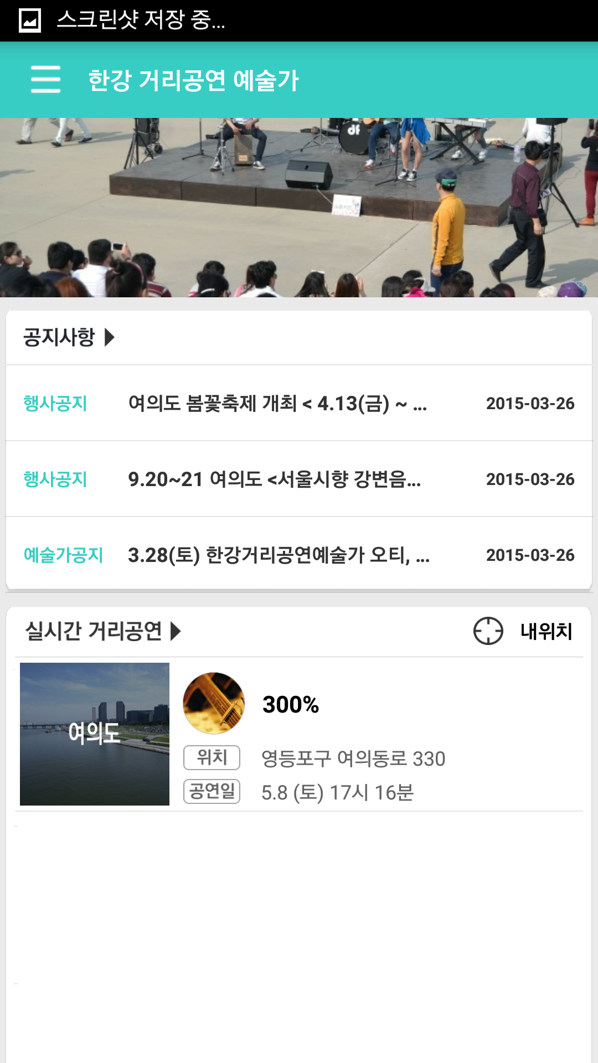
메인 화면
한강에서 놀자! 대표사진 - ?
2. 공지사항
말머리 상관없이 최신 글 3개 미리보기
내용: 말머리, 제목, 작성 날짜
영역1을 누르면, 해당 글 보기로 이동
‘더보기’를 누르면, 공지사항 페이지로 이동
3. 실시간 거리공연
현재 진행중인 공연 정보
내용: 공원 사진, 팀 로고, 팀명, 위치, 시간
진행중인 공연이 없으면, “현재 진행중인 공연이 없습니다.”
영역2를 누르면, 실시간 거리공연 페이지에서 해당 공연(지도 보기)으로 이동
1
스크롤
2
더보기
영역1
3
영역2
↓
계속

Slide 4
메인 화면(계속)
4. 이번 주 공연 일정
이번 주(월~일)에 예정된 공연 정보를 보여준다.
같은 날일 경우, 시작 시간 순서대로 정렬
내용: 날짜, 시간, 팀 로고, 팀명, 장소
예정된 공연이 없으면, “예정된 공연이 없습니다.”
‘더보기’를 누르면, 공연 일정 페이지로 이동
5. 공연 갤러리
최근 사진 6개 미리 보기
사진을 누르면, 해당 사진 보기로 이동
‘더보기’를 누르면, 공연 갤러리 페이지로 이동
현재 진행중인 공연이 없습니다.
4
이번 주 공연 일정 ▶
더보기
11.21(토)
14:00~18:00 크루키드 여의도
15:30~17:00 크루키드 뚝섬
11.22(일)
12:30~15:00 크루키드 여의도
14:00~17:00 크루키드 뚝섬
16:00~18:00 크루키드 뚝섬
5
공연 갤러리 ▶
더보기

Slide 5
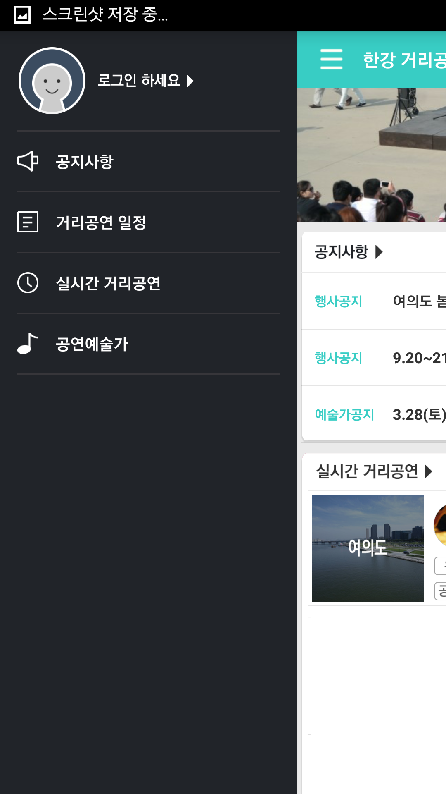
1
사이드 메뉴(비로그인 유저)
사이드 메뉴 열기 버튼
사이드 메뉴
공지사항
실시간 거리공연
공연 일정
공연 갤러리
공연 한마디
한강 거리공연 예술가
Q&A
3. 로그인
‘로그인 하세요 ▶’를 누르면, 로그인 페이지로 이동
3
2

Slide 6
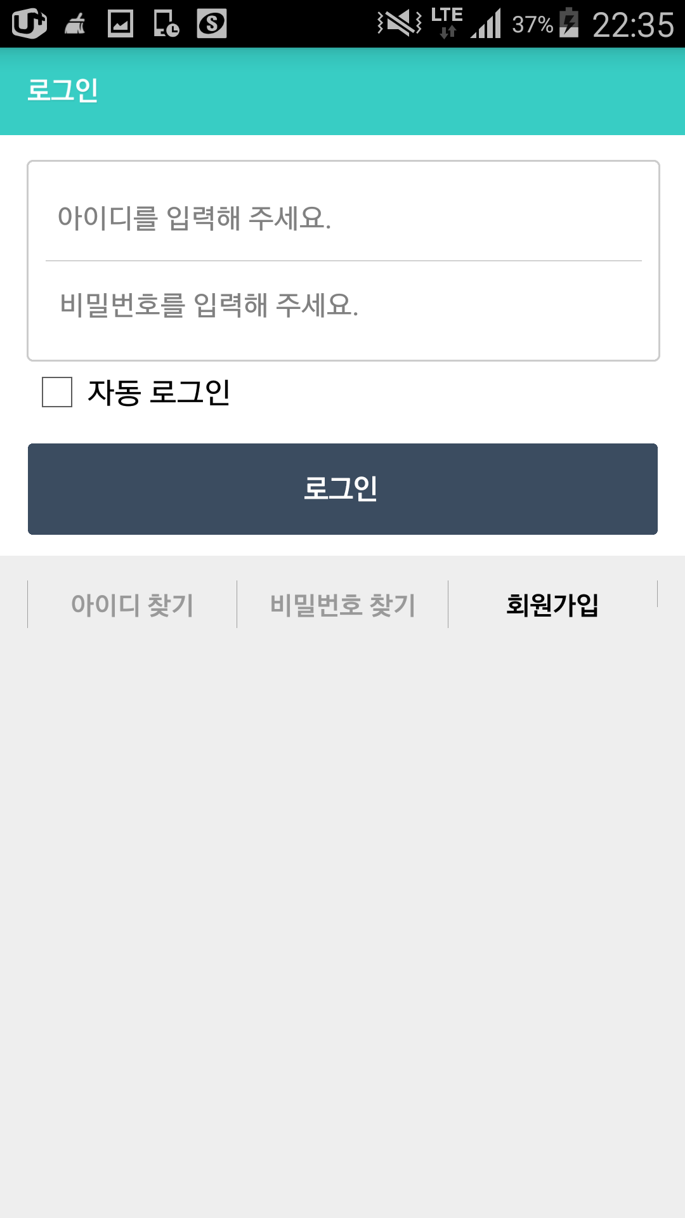
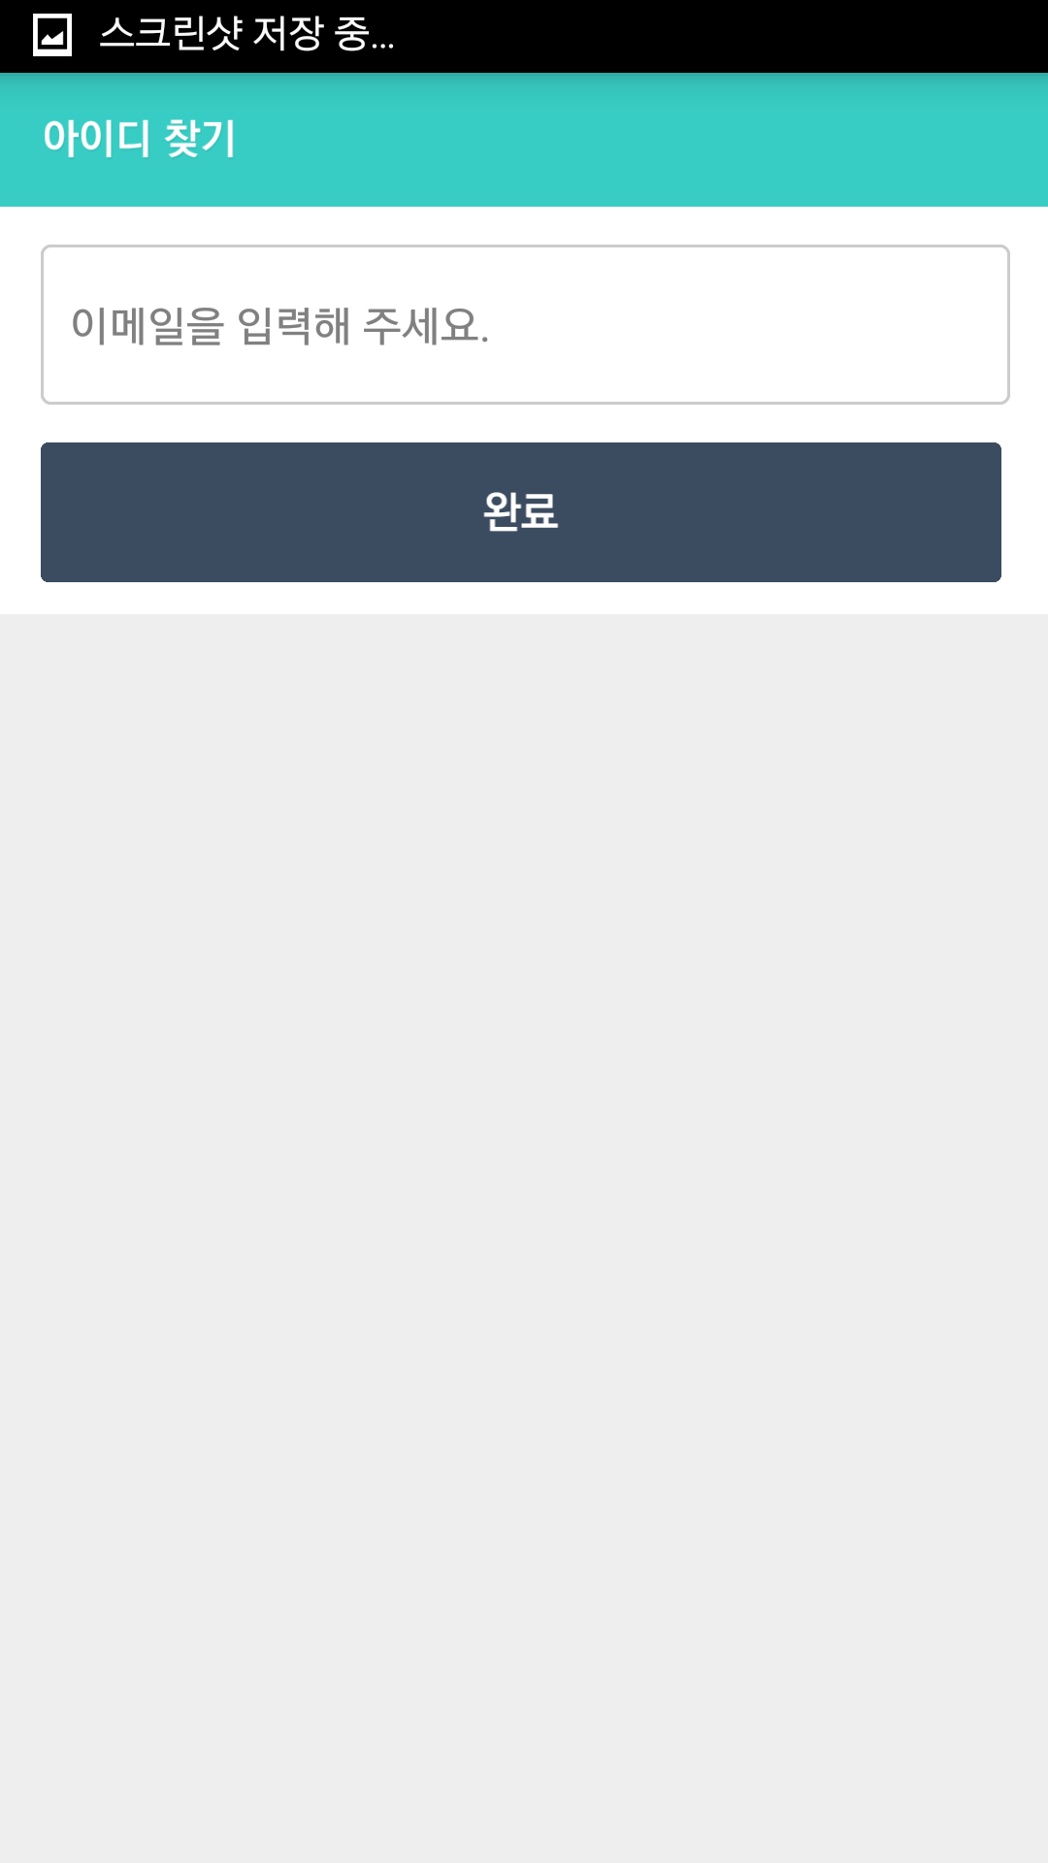
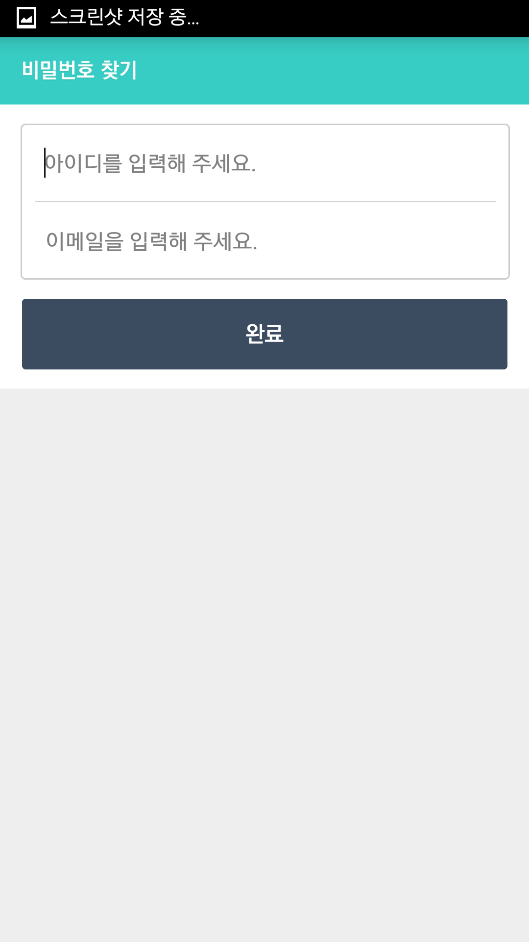

Slide 7
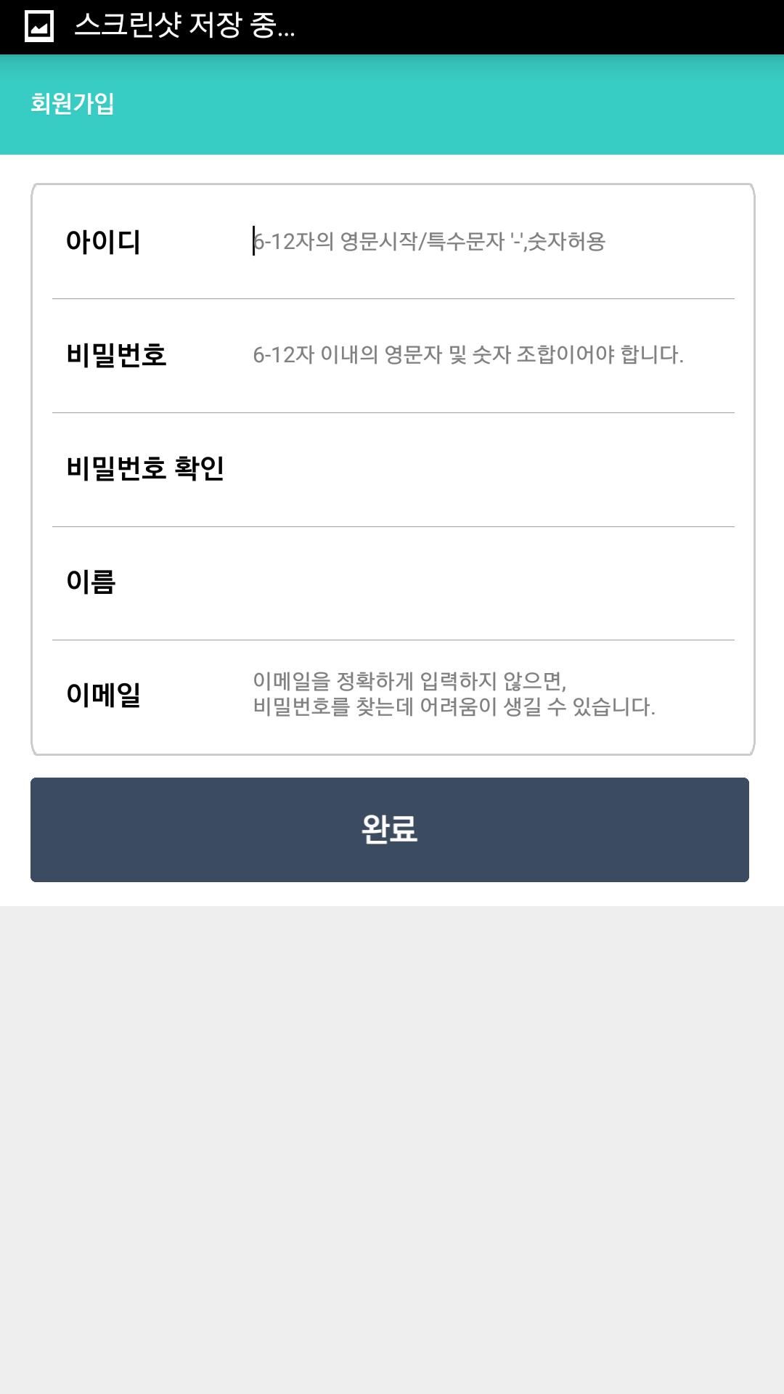
메인 화면

Slide 8
2
사이드 메뉴(일반 유저)
사이드 메뉴
공지사항
실시간 거리공연
공연 일정
공연 갤러리
공연 한마디
한강 거리공연 예술가
Q&A
팀 신청
설정
2. 계정
로그인 된 아이디, 일반 유저 이미지
crooked1 님
로그아웃
1

Slide 9
2
사이드 메뉴(아티스트 유저)
사이드 메뉴
공지사항
실시간 거리공연
실시간 공연 신청
공연 일정
공연 예약
공연 갤러리
공연 한마디
한강 거리공연 예술가
팀 블로그
활동보고서
Q&A
팀/관리자 게시판
설정
2. 계정
로그인 된 아이디, 아티스트 유저 이미지
crooked1 님
로그아웃
1

Slide 10
2
사이드 메뉴(관리자 유저)
사이드 메뉴
공지사항(+작성 버튼)
실시간 거리공연
공연 일정
공연 갤러리
공연 한마디
한강 거리공연 예술가
활동보고서
Q&A
팀/관리자 게시판
팀 관리
설정
2. 계정
로그인 된 아이디, 관리자 유저 이미지
crooked1 님
로그아웃
1

Slide 11



공지사항
실시간 거리공연
실시간 공연 신청
공연 일정
공연 예약
공연 갤러리
공연 한마디
한강 거리공연 예술가
팀 블로그
활동보고서
Q&A
팀 신청
팀/관리자 게시판
팀 관리
설정
비로그인 유저
일반 유저
아티스트
관리자

Slide 12
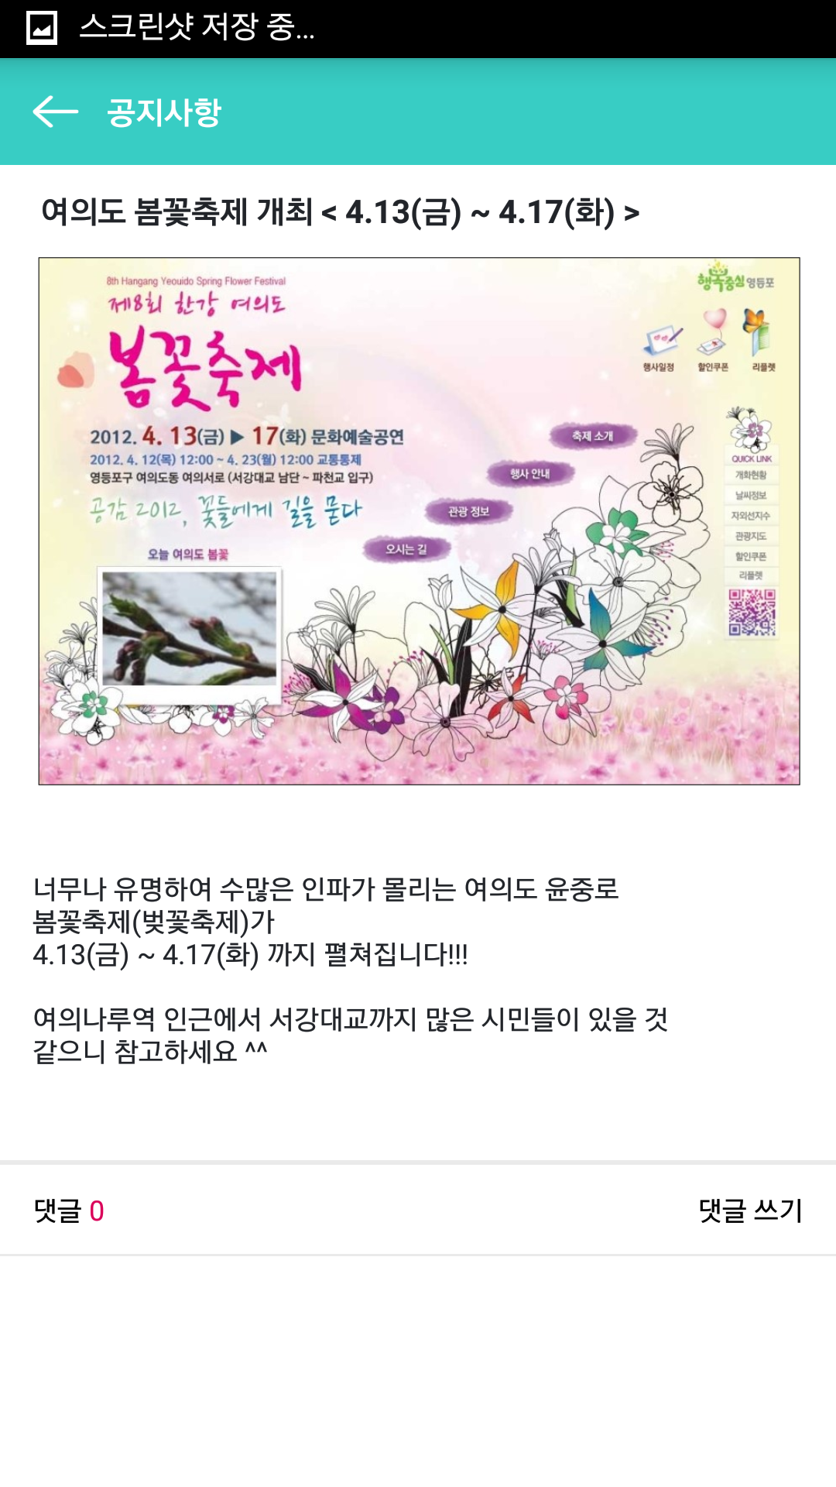
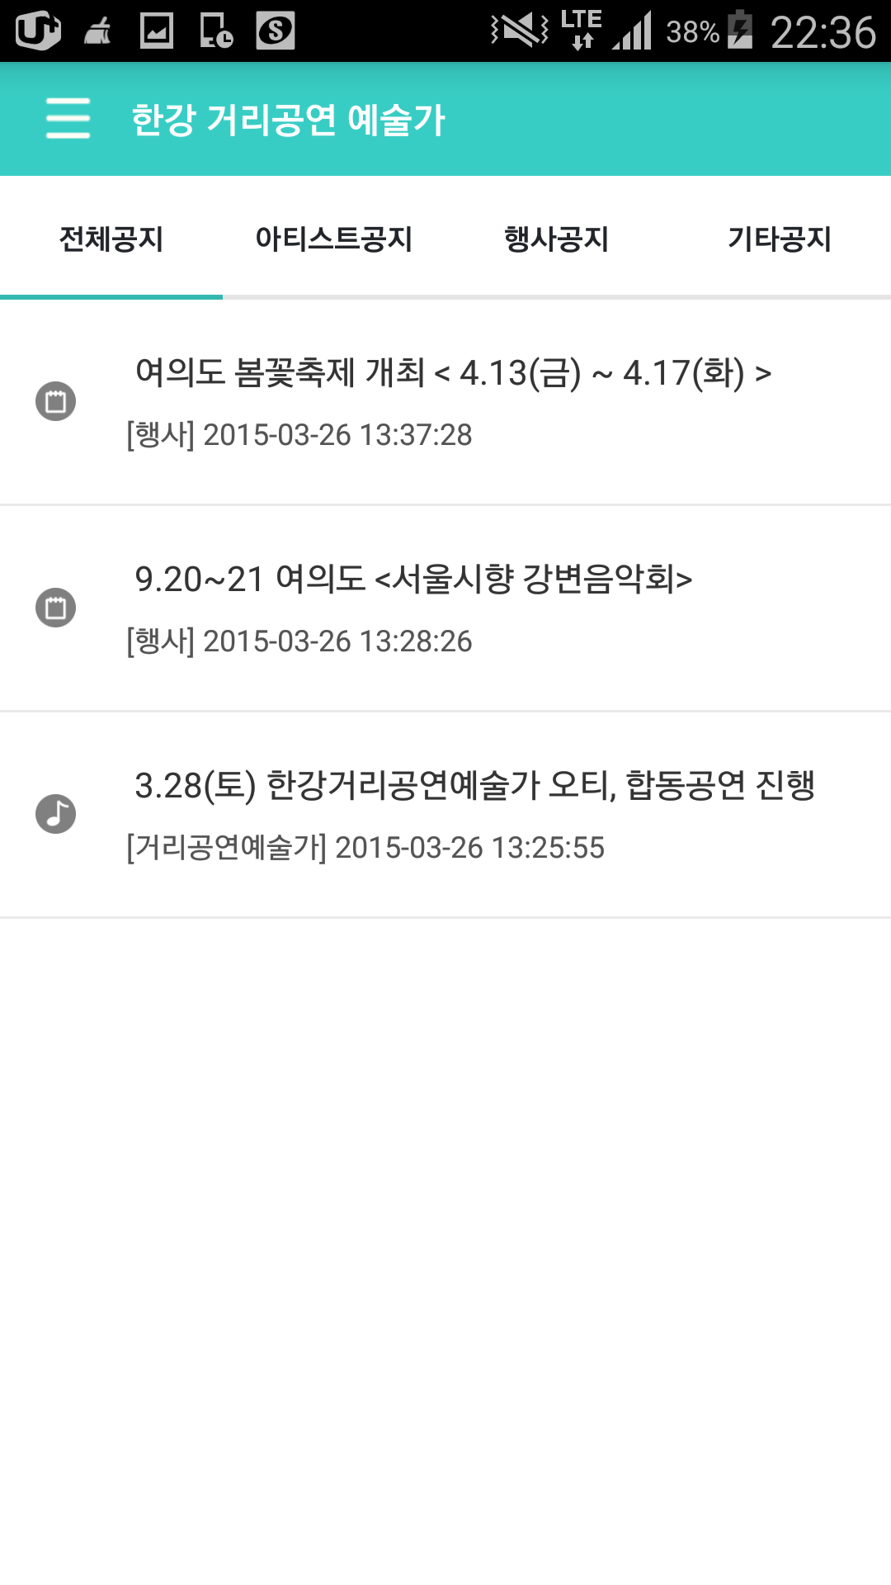


공지사항
영역1
공지글 쓰기
공지사항
1. 말머리
탭 4개(전체, 아티스트 공지, 행사 공지, 기타 공지)로 구성
화면을 좌우로 밀거나, 영역1을 눌러서 이동
2. 게시글
내용: 말머리 이미지, 제목, 말머리, 작성 날짜/시간
영역2를 누르면, 해당 글 보기로 이동
3. 글쓰기
관리자 유저일 경우에만 보인다.
1
말머리 선택
내용을 입력해 주세요.
영역2
2
사진 추가
완료
3

Slide 13
댓글 쓰기
댓글을 입력해 주세요.
2015-11-17 22:59:45
수정 삭제
1
crooked1
2015-11-17 22:59:45
꼭 가보고 싶어요~
수정 삭제

Slide 14
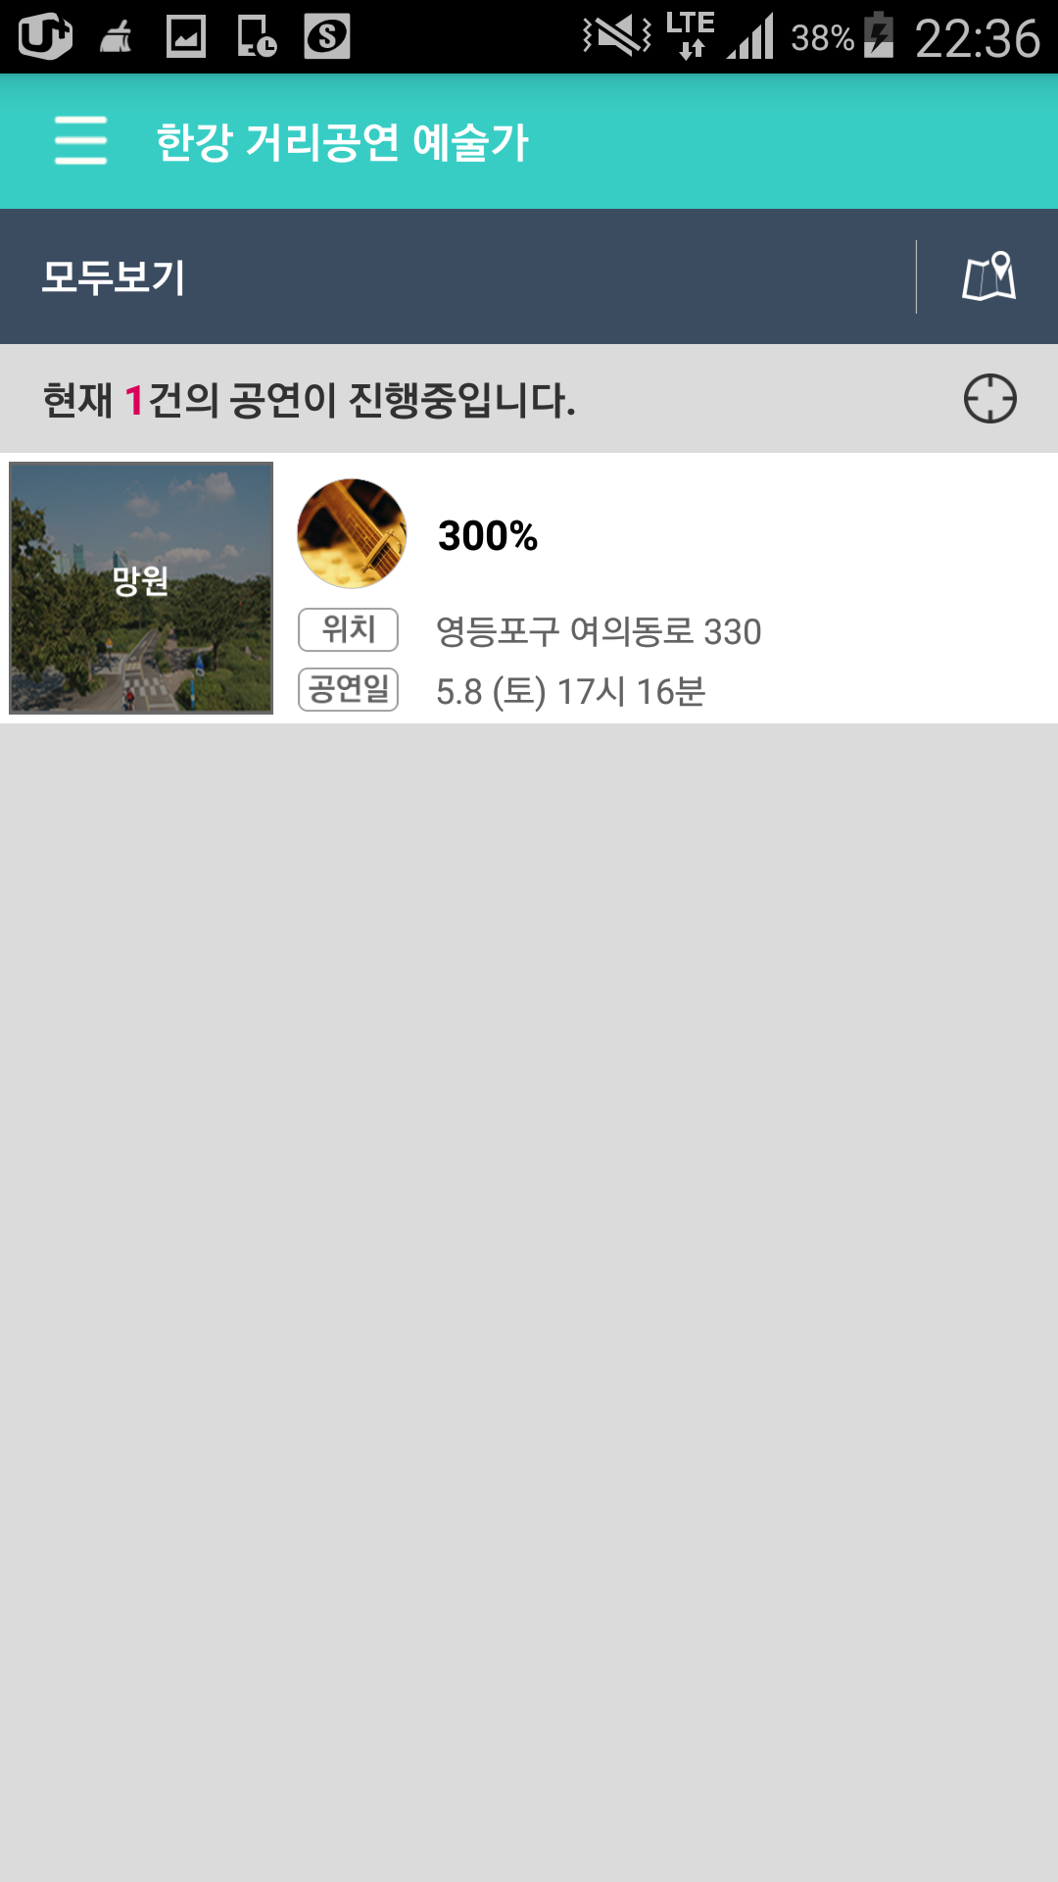
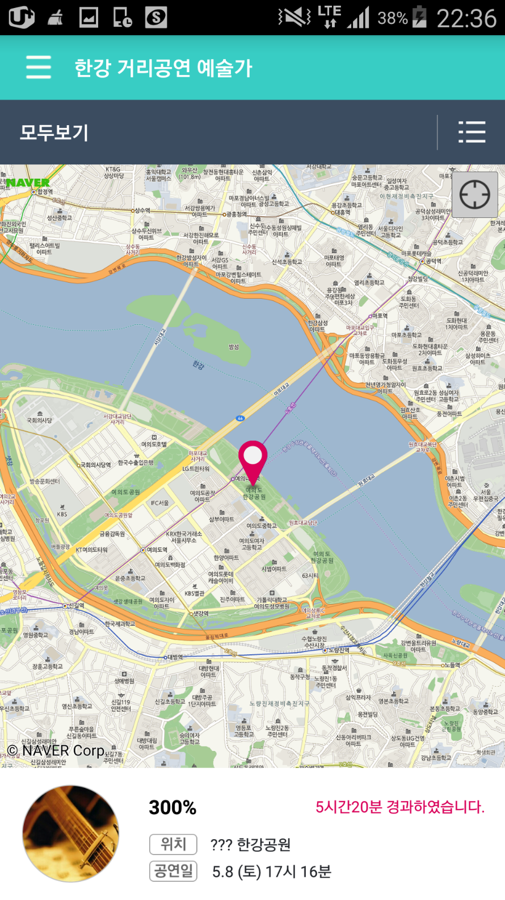
실시간 거리공연
실시간 거리공연
실시간 거리공연
1. 목록 보기
사용자 접속 시간을 기점으로, 현재 진행중인 공연들을 보여준다.
공연 시작 시간 순서대로 정렬
내용: 공원 이미지, 팀 로고, 팀명, 위치, 시간
지도 이미지를 누르면, 2로 이동
2. 지도 보기
내용: 지도 위에 위치 표시, 팀 로고, 팀명, 위치, 시간
목록 이미지를 누르면, 1로 이동
영역1을 좌우로 밀거나 버튼4를 누르면, 이전/다음 공연 정보로 바뀜(지도도).
3. 내 위치 보기
해당 지도에서 내 위치 표시
▼
1
▼
2
3
4
<
>
영역1

Slide 15
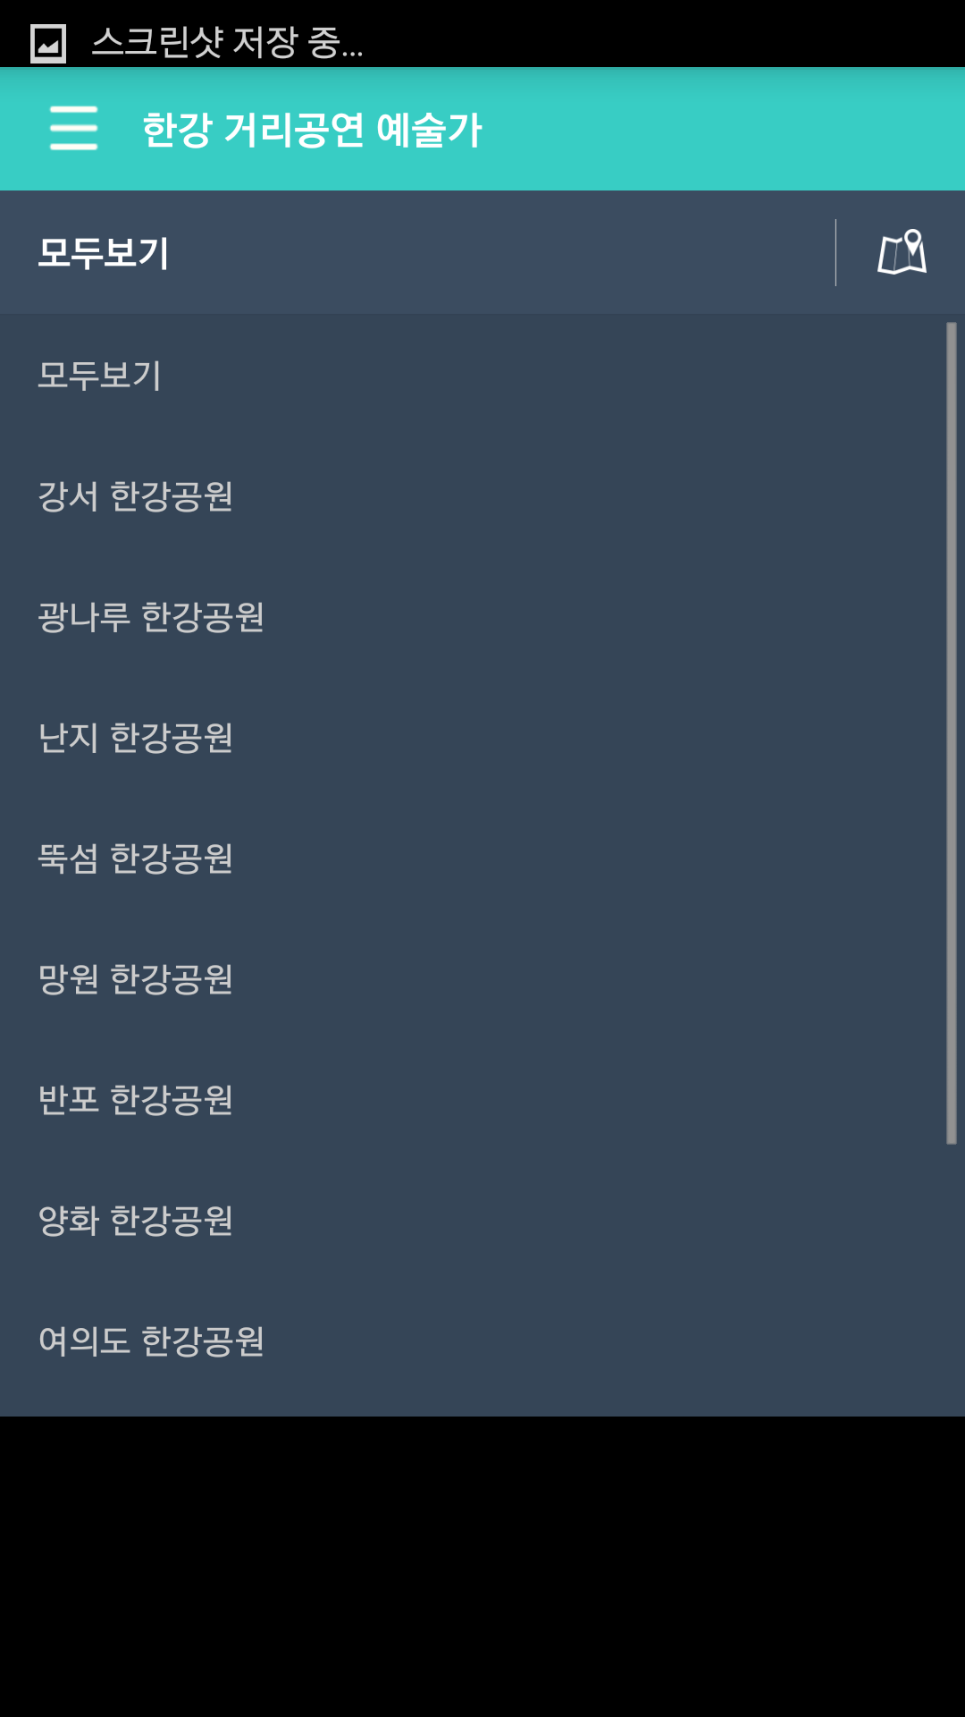
실시간 거리공연
영역1
실시간 거리공연
실시간 거리공연(계속)
1. 공원 선택
영역1을 눌러 공원을 선택하면, 해당 공원에서 진행중인 거리공연만 볼 수 있다.
지도 보기 상태에서도 마찬가지
1
▼
▼

Slide 16
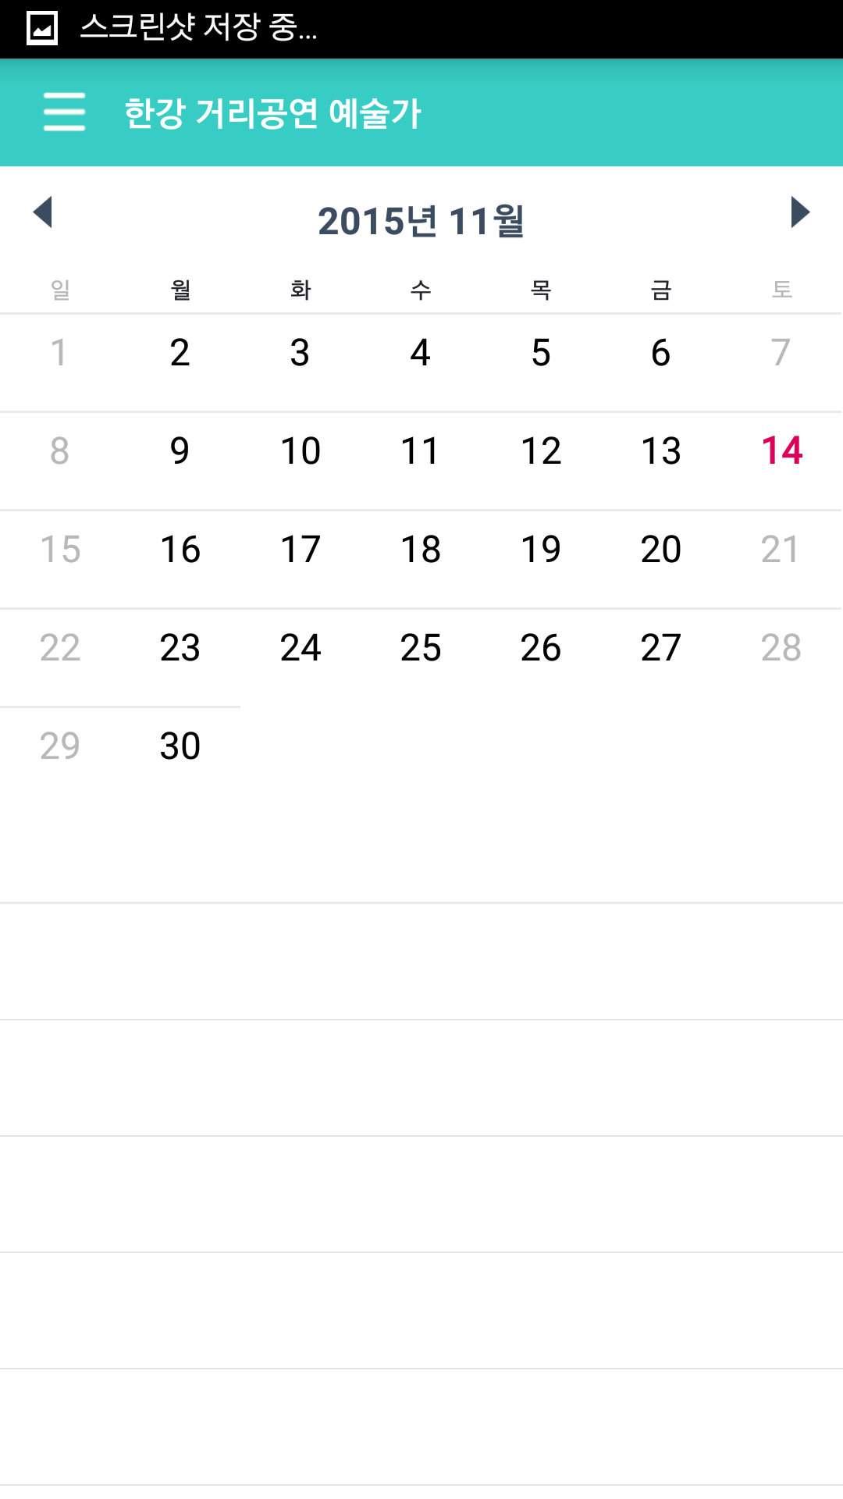

공연 일정
공연 일정
달력에서 날짜를 선택하면, 해당날에 예정된 공연 리스트가 뜬다(시작 시간 순서대로).
내용: 팀 로고, 팀명, 시간, 장소, 지도 보기
달력을 좌우로 밀면, 이전/다음 달로 이동
처음엔 오늘 날짜(빨강)로 눌러져 있음
일정이 하나라도 있는 날짜는 파란색으로 표시
해당일에 일정이 없으면 “등록된 일정이 없습니다.”
오늘
11.14(토)
크루키드
14:00~18:00 여의도

Slide 17
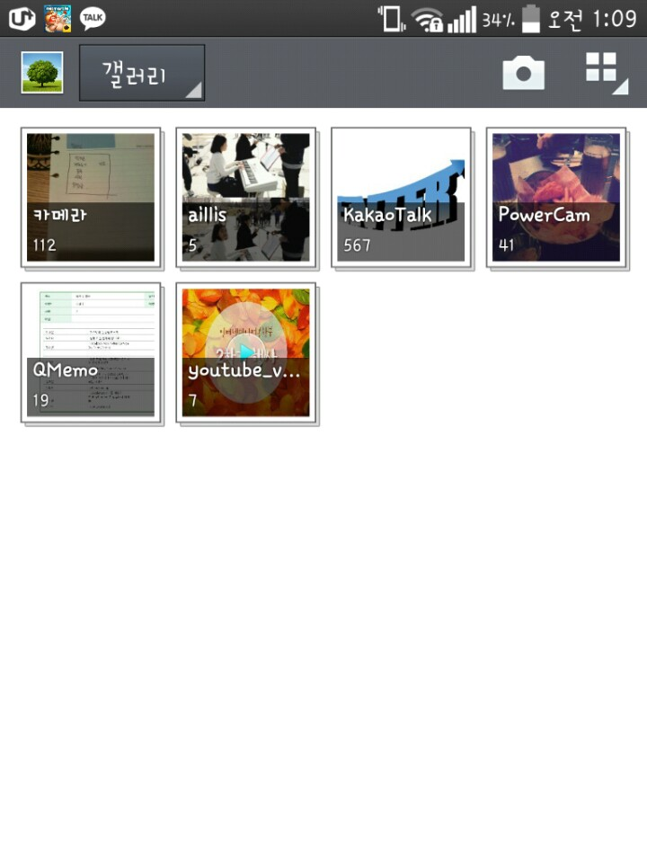
공연 갤러리
실시간 거리공연
영역1
사진 올리기
오늘
▼
내용을 입력해 주세요.
선택한 사진
내 카메라 앨범에서
사진 선택
복수 선택 가능?
▼
완료
11. 17 (화)

Slide 18
공연 갤러리
공연 갤러리
실시간 거리공연
영역1
crooked123
아티스트 유저일 경우,
아이디를 누르면
소속 팀 블로그로 이동
오늘
▼
▼
2015-11-17 22:59:45
사진 확대 가능
안녕하세요 크루키드입니다~ …
11. 17 (화)
▼
수정 삭제
1
사진 저장
crooked1
2015-11-17 22:59:45
다음에 또 놀러 갈게요!
수정 삭제

Slide 19
공연 한마디
한마디 쓰기
공연 한마디
1. 팀별 보기
전체보기: 사용자가 모든 팀에게 남긴 글
팀을 선택하면 해당 팀에게 남긴 글만 볼 수 있다.
2. 기간 선택
기간을 선택하면, 해당 기간에 등록된 글만 볼 수 있다.
3. 팀 선택
원하는 팀을 선택하여 응원할 수 있다.
선택하지 않으면, 전체에게로(블로그에 반영 X)
1
전체보기
2
기간 선택
3
팀 선택
응원의 한마디를 남겨 주세요.
Crooked123 > 크루키드
▼
2015-11-17 22:59:45
수정 삭제
사진 추가
완료
공연 잘 보고 갑니다.~ …
Crooked123 > 전체
▼
2015-11-17 22:59:45
수정 삭제
모두들 화이팅~ …

Slide 20
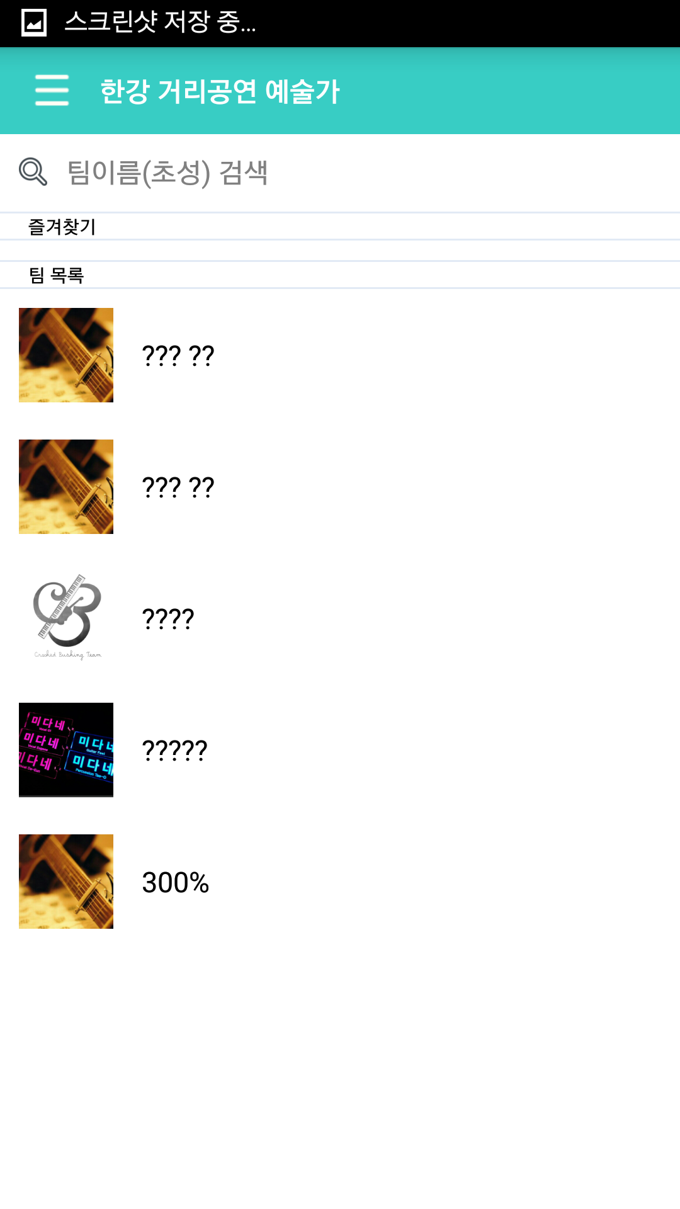
한강 거리공연 예술가
1. 팀 검색
팀 이름이나 초성을 검색해서 찾을 수 있다.
2. 즐겨찾기
사용자가 즐겨 찾기로 추가한 팀 목록
3. 전체 팀 목록
관리자에 의해 허가된 팀 목록을 볼 수 있다.
가나다 순으로 팀 로고와 함께 정렬
영역1을 누르면, 해당 팀의 블로그로 이동
(카톡 친구 목록 참고)
1
2
3
영역1

Slide 21
Q&A
Q&A 쓰기
Q&A
사용자가 관리자에게 질문사항을 글로 남긴다.
기간 선택해서 보기 가능
비밀글: 이후에 글을 수정/삭제하거나 댓글 확인시, 계정 비밀번호 입력
기간 선택
내용을 입력해 주세요.
Crooked123
▼
2015-11-17 22:59:45
수정 삭제
팀 신청은 어떻게 하나요?
비밀글 설정
Crooked123
▼
완료
2015-11-17 22:59:45
수정 삭제
비밀글입니다.

Slide 22
설정
설정
내 정보: 가입일, 아이디, 이메일, 소속 팀 등
알림 설정: 공지사항 업데이트, 내 글 댓글, 소속 팀 또는 즐겨찾기 한 팀의 공연 시간 알림(30분 전, 1시간 전..) 등
(나머지는 카톡 설정 참고)
사용자
내 정보 >
알림 설정 >
자동 로그인 설정
탈퇴하기 >
앱
버전정보 5.2.1 >
이용약관 >
개인정보 취급방침 >
운영정책 >
개발자 정보 >

Slide 23


Slide 24




